Slide 1
A IMPORTÂNCIA DA ESTATÍSTICA PARA A PERFORMANCE
Dirceu Resende
OUTUBRO

Slide 2
AGENDA
1
O que são as estatísticas do SQL Server
2
Como manter as estatísticas atualizadas
3
Impacto das estatísticas para a performance
4
Como identificar problemas com as estatísticas
5
Um breve deep-dive sobre as estatísticas
6
Demonstração

Slide 3
01
O QUE SÃO AS ESTATÍSTICAS DO SQL SERVER

Slide 4
O QUE SÃO AS ESTATÍSTICAS DO SQL SERVER?
São objetos que armazenam a distribuição dos dados nas tabelas, índices e views indexadas
Utilizado pelo otimizador de consulta para analisar a seletividade e cardinalidade dos dados, a fim de criar um plano de alta qualidade traçando a melhor “rota” para execução da query
Toda consulta executada no SQL Server deve gerar um plano de execução.
Todo plano de execução baseia-se em estatística para analisar o custo da operação.
Isso ajuda a definir quais operadores e índices serão utilizados para retornar os dados da forma mais performática possível.

Slide 5
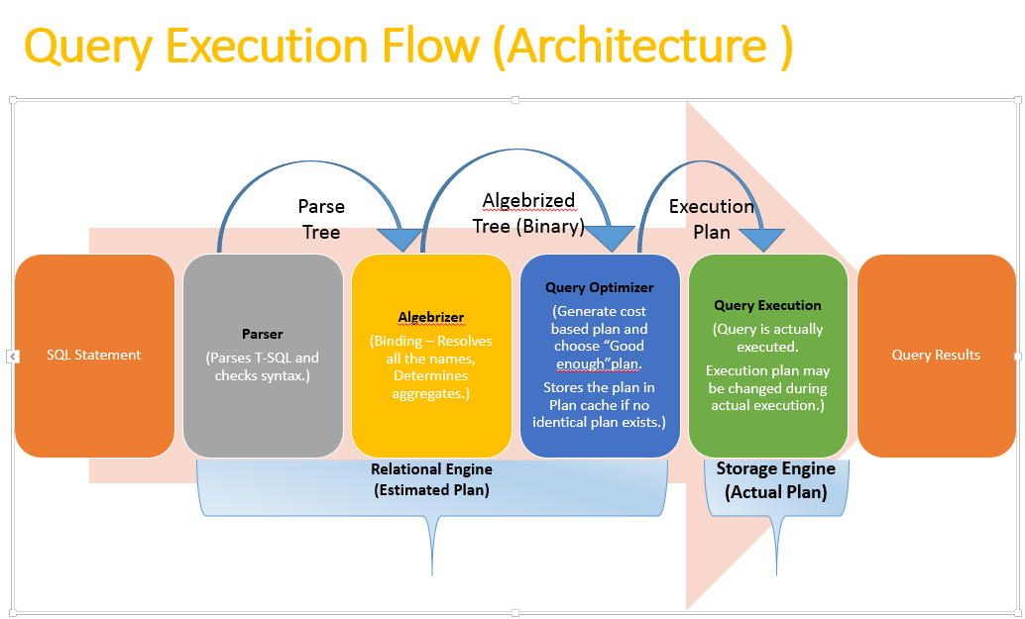
O QUE SÃO AS ESTATÍSTICAS DO SQL SERVER?

Slide 6
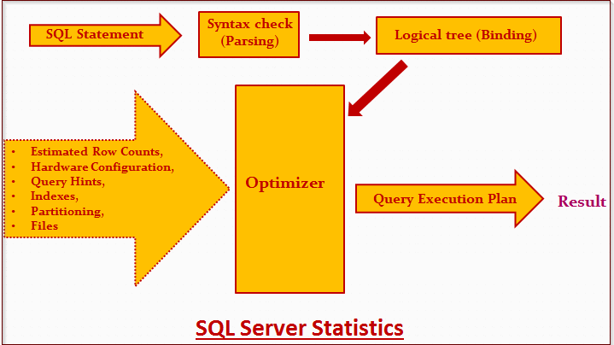
O QUE SÃO AS ESTATÍSTICAS DO SQL SERVER?

Slide 7
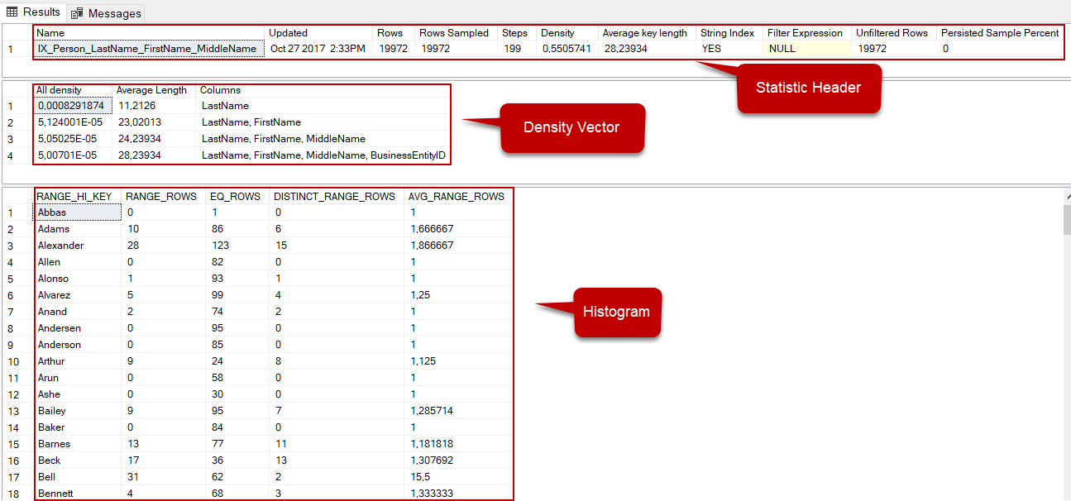
O QUE SÃO AS ESTATÍSTICAS DO SQL SERVER?
Notes:
Fundamentals of SQL Server Statistics (sqlshack.com)

Slide 8
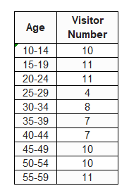
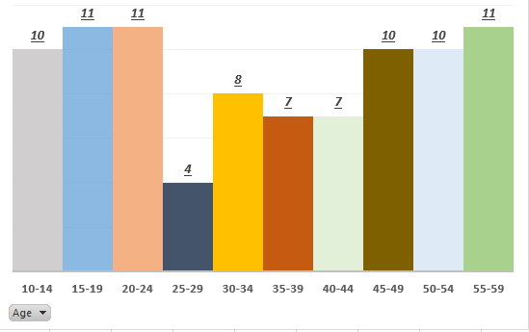
O QUE SÃO AS ESTATÍSTICAS DO SQL SERVER?
Um histograma é a classificação dos valores em um grupo de dados. Histogramas nos permitem ver a distribuição de frequência de um conjunto de dados.
As estatísticas do SQL Server armazenam a distribuição dos dados da coluna em um histograma e armazenam uma relação de valores única no vetor de densidade. Esses dois meta-dados são usados pelo otimizador de consulta para calcular quantas linhas retornarão uma consulta.
Notes:
Fundamentals of SQL Server Statistics (sqlshack.com)

Slide 9
O QUE SÃO AS ESTATÍSTICAS DO SQL SERVER?
As estatísticas podem ser criadas das seguintes formas:
Automaticamente
Opção AUTO_CREATE_STATISTICS
Script personalizado (Ex: Ola Hallengren)
Implicitamente
Quando cria um índice (estatísticas são criadas para as chaves do índice)
Explicitamente
Comando CREATE STATISTICS

Slide 10
02
COMO MANTER AS ESTATÍSTICAS ATUALIZADAS?

Slide 11
COMO MANTER AS ESTATÍSTICAS ATUALIZADAS?
O SQL Server nos permite criar e atualizar automaticamente as operações estatísticas. Quando criamos um índice, o SQL Server cria automaticamente estatísticas para as colunas indexadas.
Ao mesmo tempo, o otimizador de consulta pode decidir criar estatísticas para as colunas únicas durante a execução da consulta.
Essa opção pode ser facilmente ativada ou desativada usando o SQL Server Management Studio (SSMS) no nível do banco de dados. Podemos descobrir esse recurso na guia Opções das propriedades do banco de dados.

Slide 12
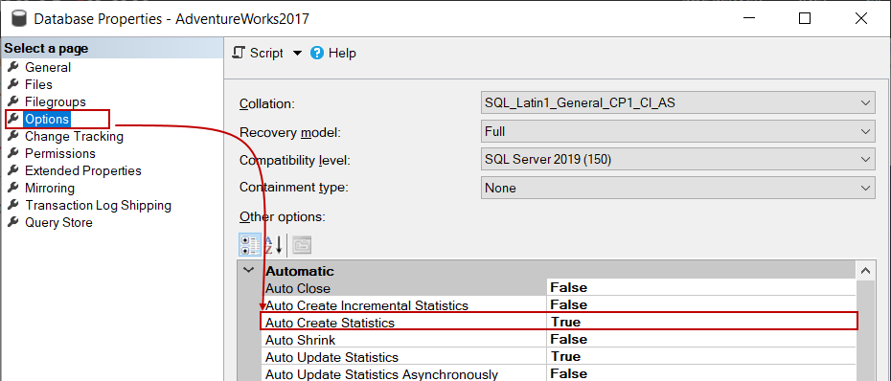
COMO MANTER AS ESTATÍSTICAS ATUALIZADAS?

Slide 13
COMO MANTER AS ESTATÍSTICAS ATUALIZADAS?
Por outro lado, as estatísticas estarão desatualizadas (obsoletas) após as operações de modificação de dados, pois as modificações de dados alterarão as distribuições de valor dos dados das colunas.
Neste caso, as estatísticas precisarão ser atualizadas para que o otimizador de consulta possa gerar planos de execução mais precisos. A operação de atualização estatística pode ser concluída manualmente ou automaticamente.
O recurso Estatísticas de Atualização Automática pode ser ativado ou desativado na guia Opções das propriedades do banco de dados.

Slide 14
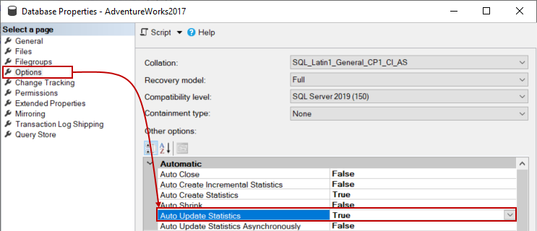
COMO MANTER AS ESTATÍSTICAS ATUALIZADAS?

Slide 15
COMO MANTER AS ESTATÍSTICAS ATUALIZADAS?
O campo rowmodctr da tabela sysindexes é utilizado internamente para controlar as alterações na tabela (UPDATE/INSERT/DELETE).
A cada operação que manipula dados, o campo rowmodctr é incrementado, registrando todas as alterações na tabela.
Após a atualização da estatística o campo rowmodctr é redefinido como zero.
Quanto maior a tabela, maior será o intervalo entre as atualizações e o tempo para atualizar.
A atualização manual pode ser feita utilizando os comandos UPDATE STATISTICS (por tabela ou estatística individual) ou SP_UPDATESTATS (banco inteiro)

Slide 16
COMO MANTER AS ESTATÍSTICAS ATUALIZADAS?
O otimizador de consulta atualizará automaticamente as estatísticas do SQL Server quando ocorrerem as seguintes circunstâncias:
A tabela estava com 0 linhas e agora possui dados
A tabela tinha 500 linhas ou menos quando as estatísticas foram amostradas pela última vez e desde então teve mais de 500 modificações
A tabela tinha mais de 500 linhas quando as estatísticas foram atualizadas pela última vez e o número de modificações de linha é superior a MIN ( 500 + (0,20 * n), SQRT(1.000 * n) ) resultado da fórmula após a última amostra das estatísticas

Slide 17
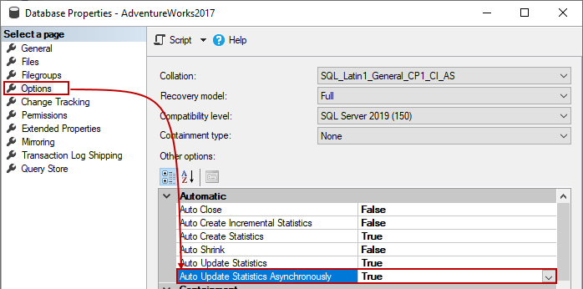
COMO MANTER AS ESTATÍSTICAS ATUALIZADAS?
Por padrão, a atualização de estatísticas é um processo síncrono, onde o SQL Server irá verificar se as estatísticas foram criadas e se estão atualizadas e, caso contrário, irá iniciar a criação/atualização automática (caso configurado) da estatísticas solicitada (pode demorar).
Quando habilitamos a opção “Auto Update Statistics Asynchronously”, o otimizador de consulta não espera a atualização de estatísticas e usa as estatísticas desatualizadas.

Slide 18
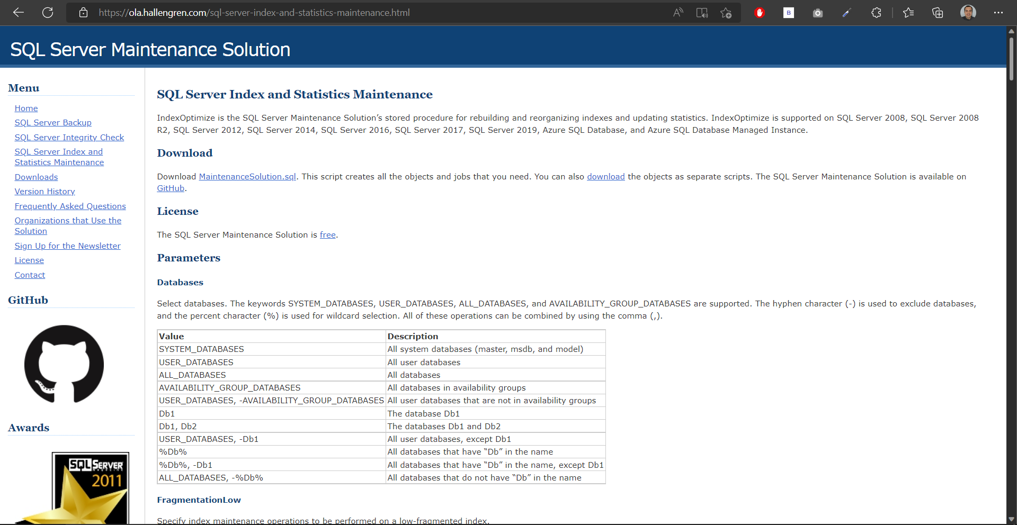
COMO MANTER AS ESTATÍSTICAS ATUALIZADAS?

Slide 19
03
O IMPACTO DAS ESTATÍSTICAS PARA A PERFORMANCE

Slide 20
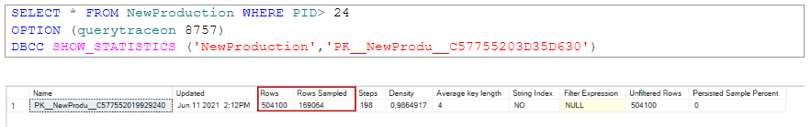
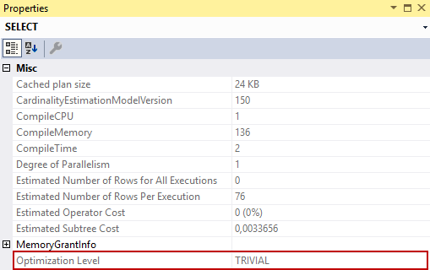
O IMPACTO DAS ESTATÍSTICAS PARA A PERFORMANCE
Planos Triviais: Ocorre quando o Auto Update Statistic é habilitado, mas a estatística não é atualizada.

Slide 21
O IMPACTO DAS ESTATÍSTICAS PARA A PERFORMANCE
O otimizador de consulta cria um plano trivial quando a consulta é bastante simples e não há outros candidatos diferentes do plano de consulta para processar a consulta executada
Nesta circunstância, o otimizador de consulta acha que a recompilação da consulta seria um desperdício de recursos e tempo para que não considere atualizar as estatísticas.
O SQL Server não recompila os planos triviais para que o processo de estatísticas de atualização não seja acionado pelo otimizador.
O trace flag 8757 força o otimizador a completar todos os processos de otimização e quando habilitarmos essa trace flag na consulta de amostra, as estatísticas do SQL Server serão atualizadas e utilizadas.

Slide 22
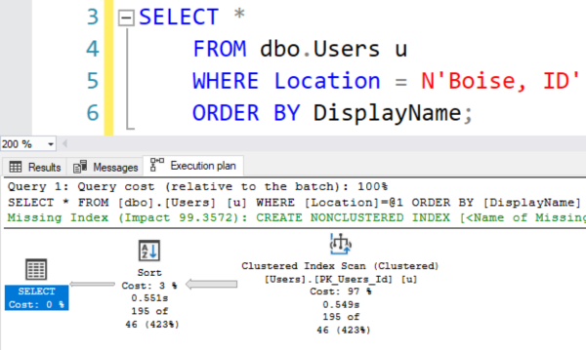
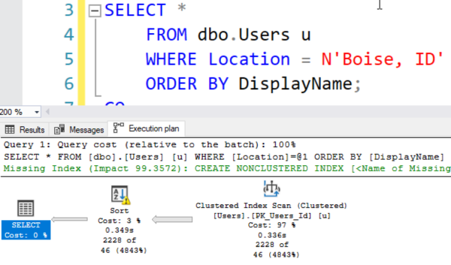
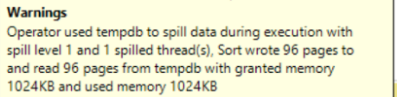
O IMPACTO DAS ESTATÍSTICAS PARA A PERFORMANCE
Com estísticas atualizadas
Com estísticas desatualizadas
Notes:
How Bad Statistics Cause Bad SQL Server Query Performance - Brent Ozar Unlimited®

Slide 23
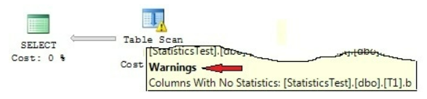
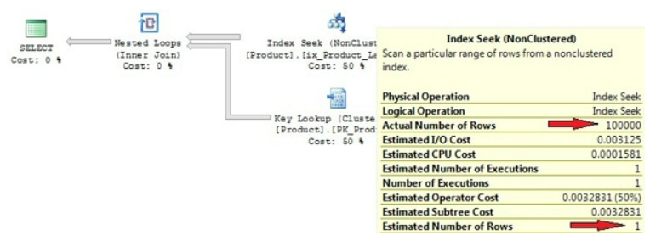
O IMPACTO DAS ESTATÍSTICAS PARA A PERFORMANCE
Colunas sem estatísticas
Estatísticas desatualizadas
Notes:
SQL Server Statistics: Problems and Solutions - Simple Talk (red-gate.com)

Slide 24
04
COMO IDENTIFICAR PROBLEMAS DE ESTATÍSTICAS

Slide 25
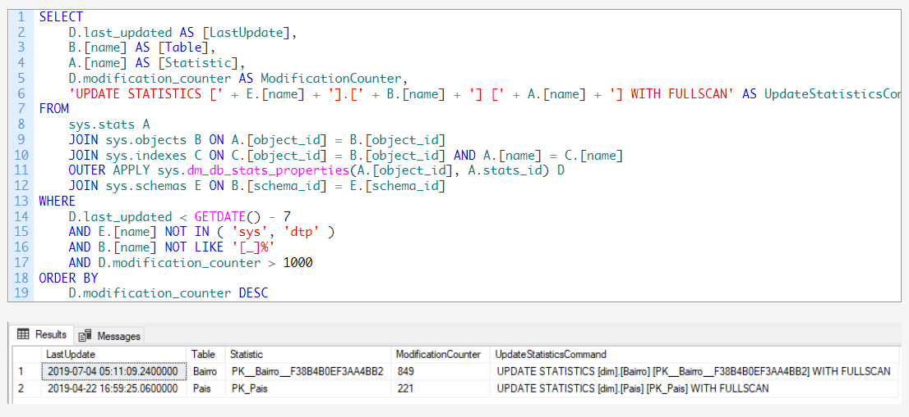
COMO IDENTIFICAR PROBLEMAS DE ESTATÍSTICAS
Identifique estatísticas desatualizadas
Notes:
Fundamentos das Estatísticas do Servidor SQL (sqlshack.com)

Slide 26
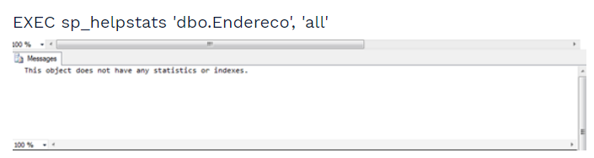
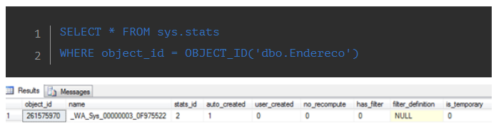
COMO IDENTIFICAR PROBLEMAS DE ESTATÍSTICAS
Verificar se a tabela possui estatísticas
Analisar as estatísticas existentes

Slide 27
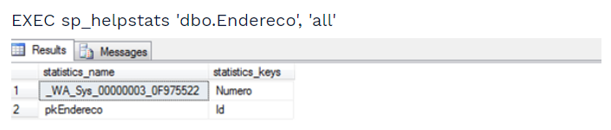
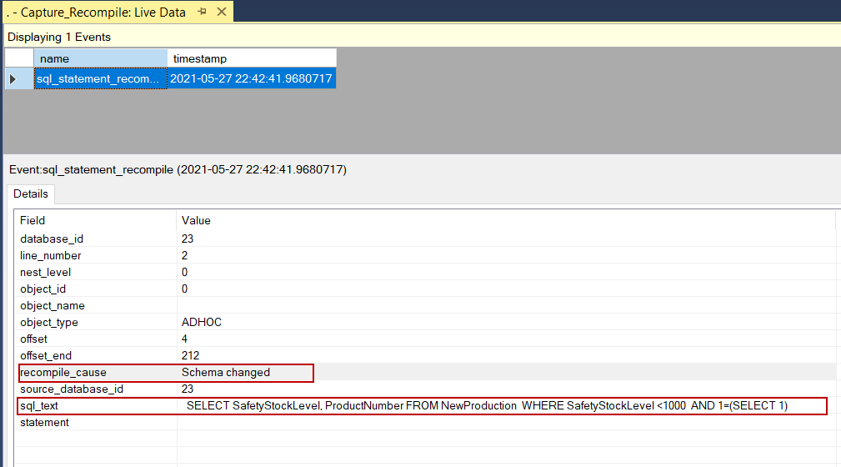
COMO IDENTIFICAR PROBLEMAS DE ESTATÍSTICAS
Verificar se existem colunas importantes sem estatísticas
Analise recompilações desnecessárias
Notes:
Fundamentos das Estatísticas do Servidor SQL (sqlshack.com)

Slide 28
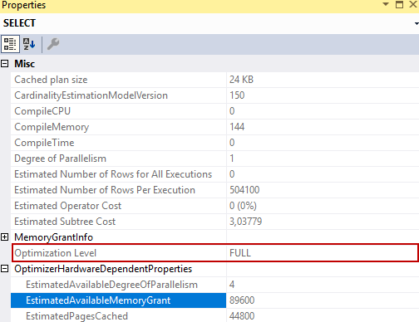
COMO IDENTIFICAR PROBLEMAS DE ESTATÍSTICAS
Fique atento com TRIVIAL plans
Notes:
Fundamentos das Estatísticas do Servidor SQL (sqlshack.com)

Slide 29
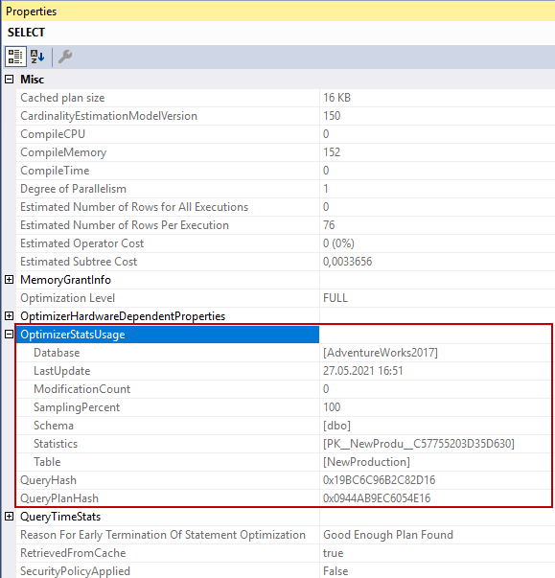
COMO IDENTIFICAR PROBLEMAS DE ESTATÍSTICAS
Analise as estatísticas de uma consulta muito lenta.
Notes:
Fundamentos das Estatísticas do Servidor SQL (sqlshack.com)

Slide 30
05
UM BREVE DEEP-DIVE SOBRE AS ESTATÍSTICAS

Slide 31
UM BREVE DEEP-DIVE SOBRE AS ESTATÍSTICAS
O SQL Server tem a capacidade de criar ou atualizar automaticamente estatísticas durante a execução da consulta.
O mecanismo de banco de dados SQL Server executa algumas tarefas quando cria ou atualiza automaticamente as estatísticas do SQL Server.
Notes:
Mergulho profundo nas estatísticas do sql server (sqlshack.com)

Slide 32
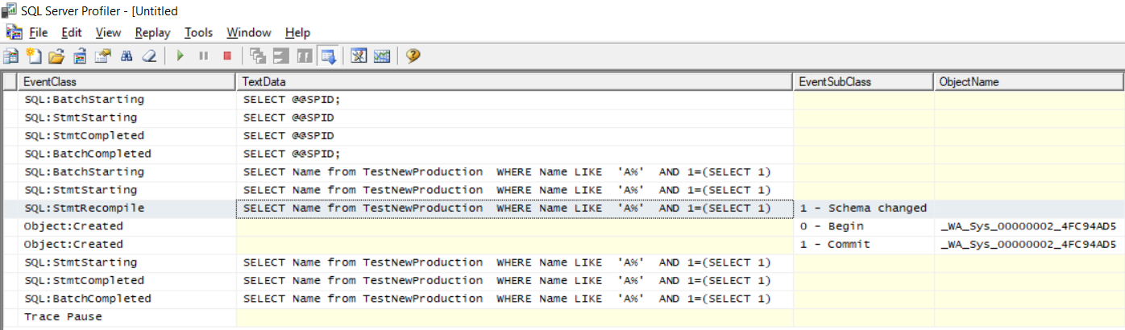
UM BREVE DEEP-DIVE SOBRE AS ESTATÍSTICAS
O SQL Server tem a capacidade de criar ou atualizar automaticamente estatísticas durante a execução da consulta.
O mecanismo de banco de dados SQL Server executa algumas tarefas quando cria ou atualiza automaticamente as estatísticas do SQL Server.

Slide 33
UM BREVE DEEP-DIVE SOBRE AS ESTATÍSTICAS
Como pode ser visto na ilustração anterior, durante a execução da consulta, o otimizador de consulta do SQL Server decide criar as estatísticas.
A criação do novo processo estatístico está relacionada à opção Auto Create Statistics.
Depois de criar ou atualizar estáticas, o otimizador de consulta recompilou a consulta executada, assumindo que haverá dados de histograma mais atualizados e poderá gerar um plano de execução melhor.

Slide 34
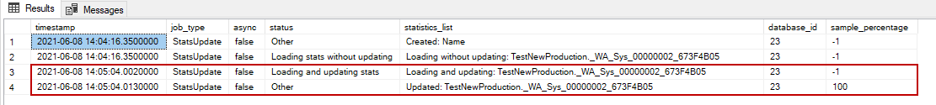
UM BREVE DEEP-DIVE SOBRE AS ESTATÍSTICAS
Para simular a opção estatísticas de atualização automática, inseriremos algumas novas linhas na tabela TestNewProduction e o número de linhas de tabela chegará a mais de 500 para que o otimizador de consulta atualize a estatística quando executarmos a instrução selecionada.

Slide 35
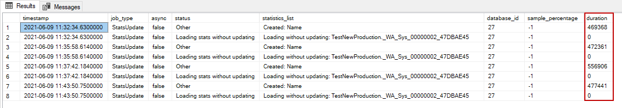
UM BREVE DEEP-DIVE SOBRE AS ESTATÍSTICAS
A criação ou atualização das operações estatísticas afeta o desempenho da consulta?
O impacto de desempenho desta operação dependerá de quantas linhas são usadas para calcular os dados do histograma (rows_sampled).

Slide 36
UM BREVE DEEP-DIVE SOBRE AS ESTATÍSTICAS
Para criar um histograma mais avançado, as estatísticas podem ser computadas usando todas as linhas da tabela.
A expressão FULL SCAN ajuda a criar ou atualizar as operações estatísticas do SQL Server lendo todos os dados da coluna ou colunas relevantes.
Desta vez, a criação da operação estatística bloqueará a tabela por um longo tempo e a duração do processo também aumentará.
Outro ponto que precisamos considerar é que mais I/O pode ocorrer atualizando estatísticas com expressão FULL SCAN porque o SQL Server lerá dados inteiros da coluna ou colunas.

Slide 37
06
DEMONSTRAÇÃO

Slide 38

DIRCEU RESENDE
Senior Program Manager do Power BI
(21) 99310-3058
dirceu.resende@microsoft.com

